Slide 1
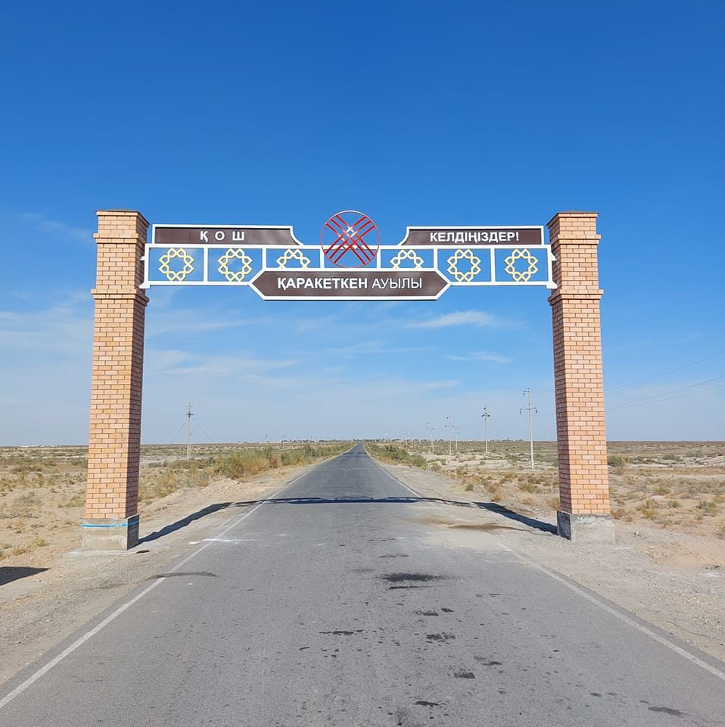
2026-2028 ЖЫЛДАРҒА АРНАЛҒАН АЗАМАТТЫҚ БЮДЖЕТ
Қаракеткен 2026 ж

Slide 2

Құрметті сайт оқырмандары!
Сіздердің назарларыңызға Қаракеткен ауылдық округінің 2026-2028 жылдарға арналған азаматтық бюджеті ұсынылады. Аудан бюджетінің негізгі көрсеткіштері оның қалыптасу параметрлері және бюджеттік қаражаттардың бағыттары туралы ақпарат көрсетілген.
“2026 – 2028 жылдарға арналған Қаракеткен ауылдық округінің бюджеті туралы” Жалағаш аудандық мәслихатының 2025 жылғы 19 желтоқсандағы №37-12 шешімін іске асыру туралы Қаракеткен ауылдық округі әкімінің 2025 жылғы 26 желтоқсандағы №27 шешімін іске асыру туралы” Жалағаш аудандық мәслихатының 2026 жылғы 26 тамыздағы № 47-10 шешімімен өзгерістер енгізілді.

Slide 3
Аталған құжат келесі бөлімдерден тұрады:
Қаракеткен ауылдық округ бюджетінің түсімдері
Қаракеткен ауылдық округ бюджетінің шығыстары

Slide 4
Қаракеткен ауылдық округінің 2026-2028 жылдарға арналған Азаматтық бюджеті
“2026 – 2028 жылдарға арналған Қаракеткен ауылдық округінің бюджеті туралы” Жалағаш аудандық мәслихатының 2025 жылғы 19 желтоқсандағы №37-12 шешімін іске асыру туралы Қаракеткен ауылдық округі әкімінің 2025 жылғы 26 желтоқсандағы №27 шешімін іске асыру туралы” Жалағаш аудандық мәслихатының 2026 жылғы 26 тамыздағы № 47-10 шешімімен өзгерістер енгізілді.
2026-2028 жылдарға арналған Қаракеткен ауылдық округі бюджеті түсімдерінің болжамы бюджеттің түсімдерін болжамдау Әдістемесімен, өңірдің әлеуметтік – экономикалық даму болжамының көрсеткіштері негізінде, Қазақстан Республикасының Салық, Бюджет кодекстеріне және басқа да нормативтік құқықтық актілеріне сәйкес болжамдалған.

Slide 5
2026 жылғы базалық мөлшерлемелер:
№ | Атауы | Сумма
1 | жалақының ең төмен мөлшері | 85 000 теңге
2 | мемлекеттік базалық зейнетақы төлемінің ең төмен мөлшері (теңге) | 35 596 теңге
3 | зейнетақының ең төмен мөлшері | 69 049 теңге
4 | жәрдемақыларды және өзге де әлеуметтік төлемдерді есептеу, айыппұл санкцияларын, салықтарды және басқа да төлемдерді қолдану үшін айлық есептік көрсеткіш (теңге) | 4 325 теңге
5 | базалық әлеуметтік төлемдердің мөлшерін есептеу үшін ең төмен күнкөріс деңгейінің шамасы (Қызылорда облысы үшін) | 50 851 теңге

Slide 6
Қаракеткен ауылдық округінің 2026-2028 жылдарға арналған нақтыланған Азаматтық бюджеті түсімдер мен шығындар көлемі
Атауы | 2023 жыл | 2024 жыл | 2025 жыл
 | болжам | болжам | болжам
Түсімдер оның ішінде: | 10 333 007,9 | 6 089 967 | 6 598 545
1. Кірістер, оның ішінде: | 1 881 258 | 1 997 938 | 2 095 430
Салықтық түсімдер | 1 844 723 | 1 976 848 | 2 067 825
Салықтық емес түсiмдер | 4 785 | 3 840 | 5 305
Негізгі капиталды сатудан түсетін түсімдер | 31 750 | 17 250 | 22 300
Трансферттердің түсімдері, оның ішінде: | 8 451 750 | 4 092 029 | 4503115
Субвенция | 3 777 192 | 4 092 029 | 4 503 115
Жоғарғы бюджеттен нысаналы трансферттер түсімдері | 4674422,2
Төмен тұрған мемлекеттiк басқару органдарынан трансферттер | 135,7
Шығыстар | 10 376 687,3 | 6 089 967,0 | 6 598 545,0
оның ішінде:
Жалпы сипаттағы мемлекеттiк қызметтер | 2 355 871,5 | 795 584 | 856 206
Қорғаныс | 15 012 | 60 550 | 40 567
Қоғамдық тәртіп, қауіпсіздік, құқықтық, сот, қылмыстық-атқару қызметі | 1 600 | 2 579 | 2 670
Әлеуметтiк көмек және әлеуметтiк қамтамасыз ету | 1 166 268 | 1 830 296,0 | 1 957 044
Тұрғын үй-коммуналдық шаруашылық | 1619467,1 | 195 | 211
Мәдениет, спорт, туризм және ақпараттық кеңістiк | 1 023 250 | 1 026 531,0 | 1 135 102
Отын-энергетика кешені және жер қойнауын пайдалану | 66 832,8
Ауыл, су, орман, балық шаруашылығы, ерекше қорғалатын табиғи аумақтар, қоршаған ортаны және жануарлар дүниесін қорғау, жер қатынастары | 177 634,9 | 158 887 | 171 032
Өнеркәсіп, сәулет, қала құрылысы және құрылыс қызметі | 86 517,6 | 77 122 | 83 580
Көлiк және коммуникация | 1 366 963,1 | 333 244,0 | 108 422
Басқалар | 73 747,4 | 40 594 | 42 565
Борышқа қызмет көрсету | 76 531 | 76 448 | 76 377
Трансферттер | 2 346 992,3 | 1 687 937,0 | 2 124 769
Наименование | 2026 жыл | 2027 жыл | 2028 жыл
 | Болжам | Болжам | Болжам
Кірістер | 125 813,4 | 126 450 | 123 270
салықтық түсімдер | 7 270 | 7 270 | 7 270
салықтық емес түсімдер | 0 | 0 | 0
Трансферттер | 118 543,4 | 119 180 | 116 000

Slide 7
Шығыстар
1.«Жалпы сипаттағы мемлекеттік қызмет» функционалдық тобы
«Аудандық маңызы бар қала, ауыл, кент, ауылдық округ әкімінің қызметін қамтамасыз ету жөніндегі қызметтер» бағдарламасы бойынша:
2026 жылы – 51 741,9 мың теңге;
Осы шығындар аппарат қызметкерлерін ұстауға бағытталады.
7. «Тұрғын үй-коммуналдық шаруашылық» функционалдық тобы
«Елді мекендердегі көшелерді жарықтандыру» бағдарламасы бойынша:
2026 жылы – 1 908 мың теңге;(жарықтандырудың төлемі мен күтіп ұстауға жұмсалады)
«Елдi мекендердiң санитариясын қамтамасыз ету» бағдарламасы бойынша:
2026 жылы – 2 425,4 мың теңге;(контейнер жасау, күл-қоқыстарды шығару, қоқыс төгетін аймақты қоршау)
«Елді мекендерді абаттандыру мен көгалдандыру» бағдарламасы бойынша:
2026 жылы – 4 000 мың теңге; (ауылдағы көшені абаттандыру, ауыл ішіне су себу, саябақтарды күтіп ұстау, билбордтарды ауыстыру)
8. «Мәдениет, спорт, туризм және ақпараттық кеңістік» функционалдық тобы
«Жергілікті деңгейде мәдени-демалыс жұмысын қолдау» бағдарламасы бойынша:
2026 жылы – 65 126 мың теңге;(ауылдық клубтың қызметін қамтамасыз ету жұмсалады)
Санаты |  |  |  | Сомасы, мың теңге
 | Сыныбы
 |  | Кіші сыныбы
 |  |  | Атауы
 |  |  | Кірістер | 10 333 007,9
1 |  |  | Салықтық түсiмдер | 1 844 723
 | 01 |  | Табыс салығы | 465697
 |  | 1 | Корпоративтік табыс салығы | 14054
 |  | 2 | Жеке табыс салығы | 451643
 | 03 |  | Әлеуметтiк салық | 359759
 |  | 1 | Әлеуметтiк салық | 359759
 | 04 |  | Меншiкке салынатын салықтар | 996137
 |  | 1 | Мүлiкке салынатын салықтар | 996137
 | 05 |  | Тауарларға, жұмыстарға және қызметтерге салынатын iшкi салықтар | 16530
 |  | 2 | Акциздер | 1700
 |  | 3 | Табиғи және басқа да ресурстарды пайдаланғаны үшін түсетiн түсiмдер | 7200
 |  | 4 | Кәсiпкерлiк және кәсіби қызметті жүргізгені үшін алынатын алымдар | 7630
 | 08 |  | Заңдық маңызы бар әрекеттердіжасағаныжәне (немесе) оған уәкілеттігі бар мемлекеттік органдар немесе лауазымды адамдар құжаттар бергені үшін алынатын міндетті төлемдер | 6600
 |  | 1 | Мемлекеттiк баж | 6600
2 |  |  | Салықтық емес түсiмдер | 4 785
 | 01 |  | Мемлекеттік меншіктен түсетін кірістер | 2285
 |  | 5 | Мемлекет меншігіндегі мүлікті жалға беруден түсетін кірістер | 1959
 |  | 7 | Мемлекеттік бюджеттен берілген кредиттер бойынша сыйақылар | 191
 |  | 9 | Мемлекет меншігінен түсетін басқа да кірістер | 135
 | 06 |  | Басқа да салықтық емес түсімдер | 2500
 |  | 1 | Басқа да салықтық емес түсімдер | 2500
3 |  |  | Негізгі капиталды сатудан түсетін түсімдер | 31 750
 | 01 |  | Мемлекеттік мекемелерге бекітілген мемлекеттік мүлікті сату | 21500
 |  | 1 | Мемлекеттік мекемелерге бекітілген мемлекеттік мүлікті сату | 21500
 | 03 |  | Жерді және материалдық емес активтерді сату | 10250
 |  | 1 | Жерді сату | 10000
 |  | 2 | Материалдық емес активтерді сату | 250
4 |  |  | Трансферттердің түсімдері | 8 451 749,9
 | 01 |  | Төмен тұрған мемлекеттiк басқару органдарынан трансферттер | 135,7
 |  | 03 | Аудандық маңызы бар қалалардың, ауылдардың, кенттердің, ауылдық округтардың бюджеттерінен трансферттер | 135,7
 | 02 |  | Мемлекеттік басқарудың жоғарғы тұрған органдарынан түсетін трансферттер | 8451614,2
 |  | 2 | Облыстық бюджеттен түсетін трансферттер | 8451614,2

